Slide 1
Κείμενο και Λίστες

Slide 2
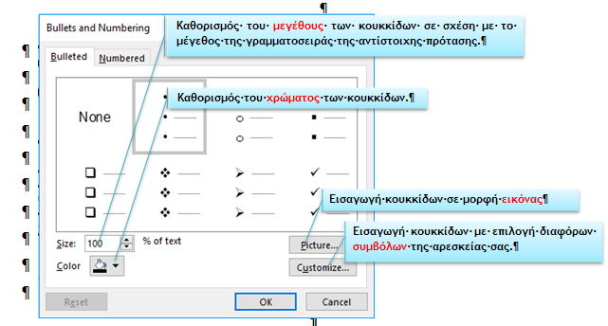
Κουκίδες και αρίθμηση
Home > Paragraph > Bullets ή Numbering.
Από το βέλος επιλέγουμε διαφορετικό σύμβολο ή μορφή αρίθμησης.
Notes:
Screenshot: https://www.howtoexcel.org/shift-cells-down/

Slide 3
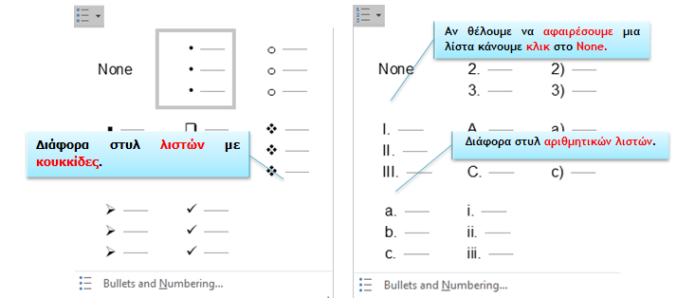
Επίπεδα λίστας
Increase List Level δημιουργεί εσοχή και κατώτερο επίπεδο.
Decrease List Level αφαιρεί την εσοχή.
Μπορούμε επίσης να χρησιμοποιήσουμε Tab και Shift+Tab.
Notes:
Screenshot: https://500rockets.io/excel/the-excel-move-column-tutorial-59/

Slide 4

Στοίχιση παραγράφου
Align Left, Center, Align Right ή Justify.
Η στοίχιση εφαρμόζεται στην επιλεγμένη παράγραφο ή θέση κράτησης.
Notes:
Screenshot: https://smallbiztrends.com/how-to-delete-your-twitter-account/

Slide 5
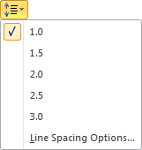
Διάστιχο
Line Spacing αλλάζει την απόσταση ανάμεσα στις γραμμές.
Από Line Spacing Options ρυθμίζουμε και το διάστημα πριν ή μετά την παράγραφο.
Notes:
Screenshot: https://excelinsights.net/web/find-replace-data/

Slide 6
Προσαρμογή λίστας
Αλλάζουμε χρώμα και μέγεθος κουκίδων από Bullets and Numbering.
Η μορφοποίηση του κειμένου μπορεί να διαφέρει από τη μορφοποίηση της κουκίδας.

Slide 7
Δραστηριότητες Εμπέδωσης
Φύλλο Εργασίας Β.4.2.M4
Σελίδες 75-76
Ασκήσεις 1-10
Αρχείο: Email.pptx
Κουκίδες, αρίθμηση, εσοχές, στοίχιση και διάστιχο.

Slide 8
Δραστηριότητες Αξιολόγησης
Φύλλο Εργασίας Β.4.2.M4
Σελίδες 76-77
Ασκήσεις 11-20
Αρχείο: Email.pptx
Μορφοποίησε τις λίστες και αποθήκευσε ως Formatting.pptx.

